Slide 1


PHÒNG GIÁO DỤC VÀ ĐÀO TẠO QUẬN LONG BIÊN
TRƯỜNG MẦM NON GIA QUẤT
Giờ học: Tạo hình
Đề tài: Tô màu cái áo
Lứa tuổi: Nhà trẻ 24-36 tháng
Số lượng: 15-18 trẻ
Thời gian: 12-15 phút.
Giáo viên: Lê Thị Huyền Trang
Năm học 2020-2021

Slide 2

I - MỤC ĐÍCH YÊU CẦU:
1.Kiến thức:
- Trẻ biết tô màu cái áo .
- Trẻ biết cầm mầu để di.
2.Kỹ năng:
- Trẻ tô màu kín cái áo.
- Luyện kỹ năng khéo léo đôi bàn tay để trang trí cái áo
- Rèn kĩ năng cầm màu và cách di màu.
3.Thái độ
- Trẻ chú ý,tích cực thực hiện bài học
- Trẻ hứng thú tham gia hoạt động.

Slide 3

II - CHUẨN BỊ
*Địa điểm tổ chức: Trong lớp học
*Đội hình: Trẻ ngồi học theo bàn
*Đồ dùng của cô và trẻ:
* Đồ dùng của cô:
- Bảng tương tác
- Bài giảng điện tử
- Giá treo sản phẩm
- Màu, kim sa, tăm bông, nhũ, khay đựng đồ, video, nhạc
*Đồ dùng của trẻ:
- Bài vẽ, màu.

Slide 4


1.Ổn định tổ chức:
Cô và trẻ cùng hát và vận động bài “ Bé yêu màu áo trắng”
Đàm thoại dẫn dắt vào bài.

Slide 5
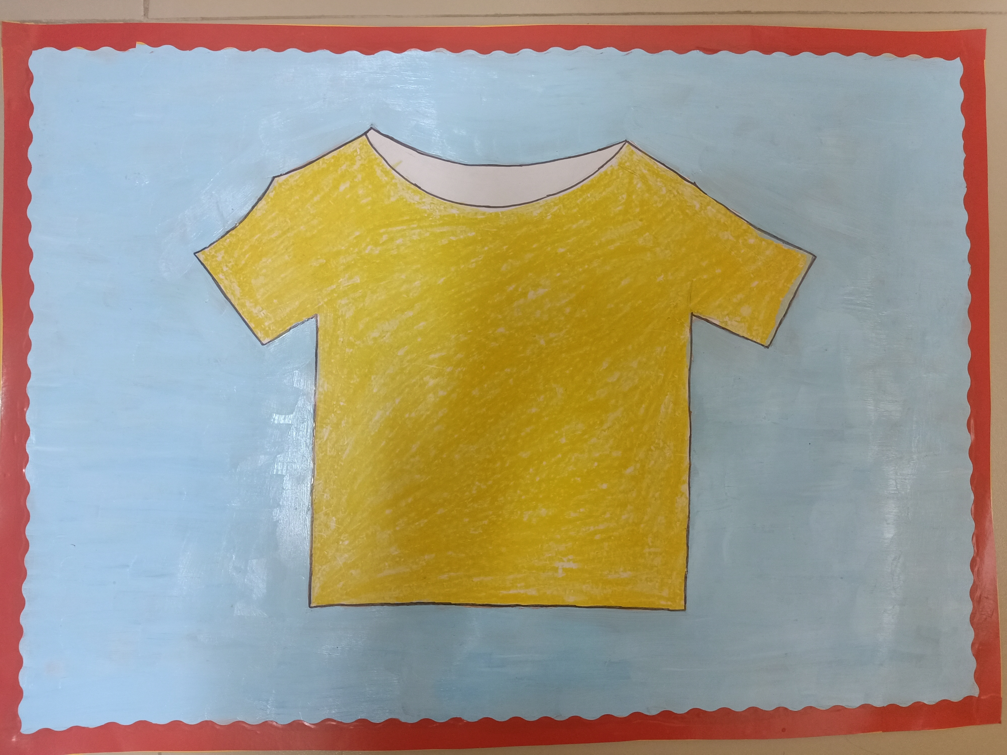
* Quan sát, nhận xét mẫu:
- Cho trẻ quan sát và nhận xét:
+ Tên gọi bức tranh? Trong tranh có cái gì? Áo tô màu gì?
+ Màu sắc trong tranh như thế nào?

Slide 6
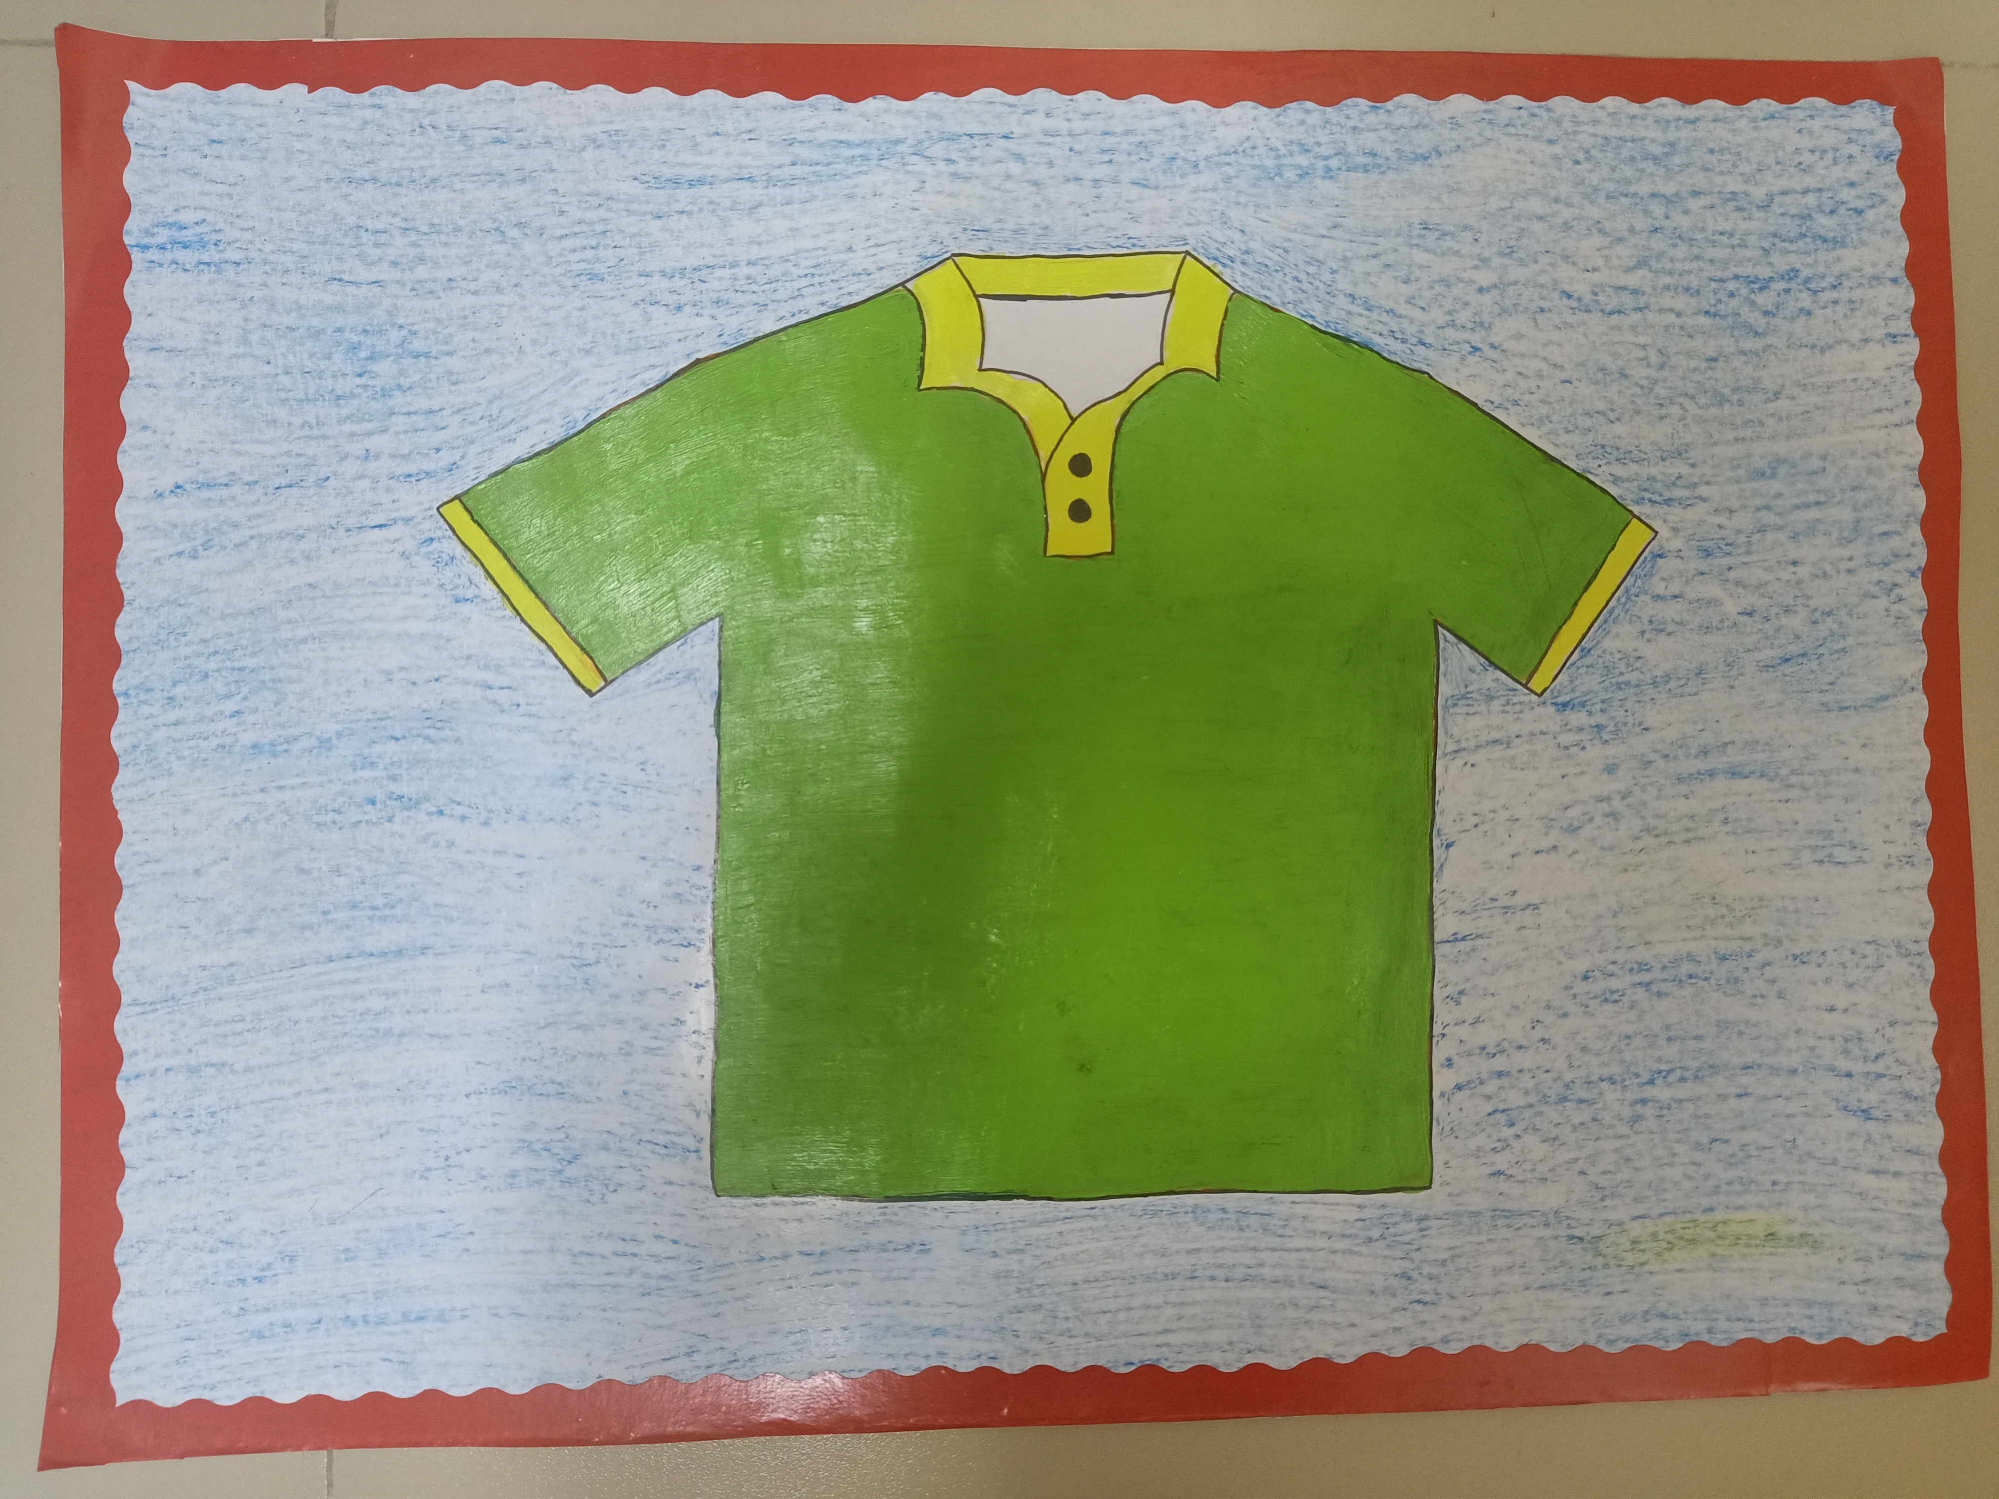
* Quan sát, nhận xét mẫu

Slide 7
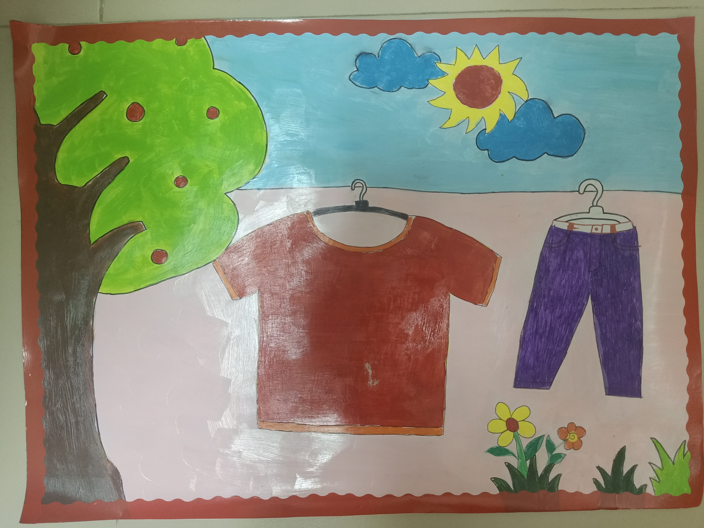
* Quan sát, nhận xét mẫu:

Slide 8

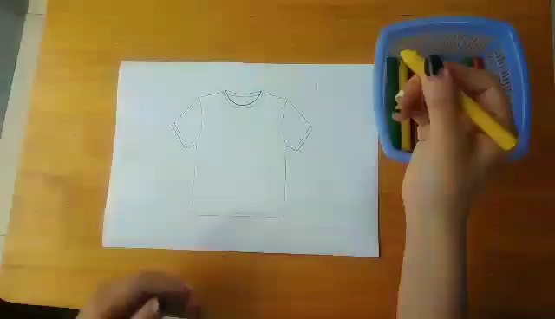
Cô làm mẫu

Slide 9

Trẻ thực hiện

Slide 10

* Nhận xét sản phẩm
Cho trẻ lên treo sản phẩm và nhận xét bài của mình, của bạn: Con thích bức tranh nào? Vì sao? Bức tranh có tên gọi là gì?

Slide 11
3. Kết thúc:
Cô nhận xét giờ học.

